Slide 1
ŘÁDNÝ HOSPODÁŘ
Finanční odpovědnost
Základní úroveň

Slide 2
Finanční odpovědnost,
aneb zodpovědný přístup k osobním financím
Přehled je základ
Uvědomit si, za koho jsem já finančně odpovědný – rodina, majetek
Ideální stav je - být měsíčně v plusu a mít zajištěné příjmy a majetek

Slide 3
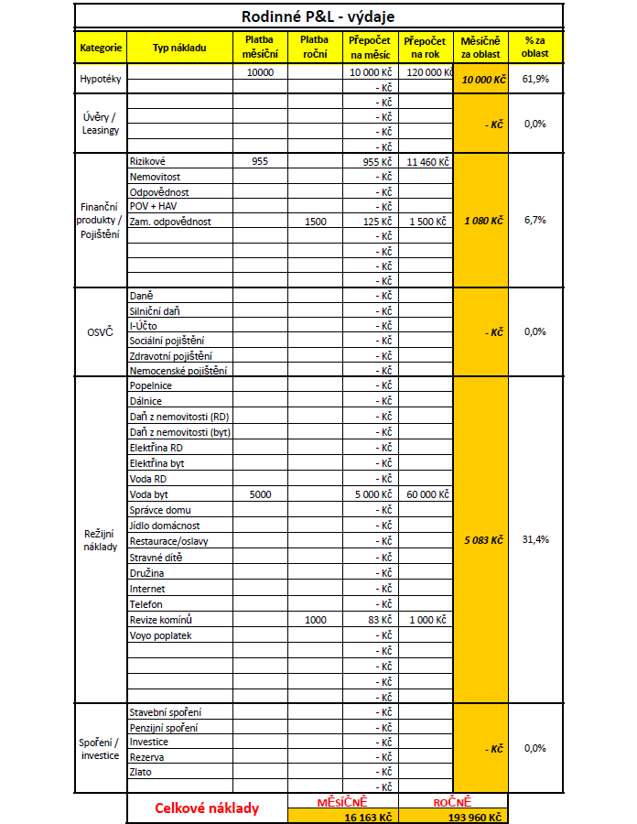
Příjmy & výdaje
P & L – výkaz zisků a ztrát za určité období
Znát své výdaje je základní stavební kámen pro řešení své budoucnosti
Rozplánování ročních plateb na měsíční
Optimalizovat lze jak výdaje, tak příjmy – vydělávat víc

Slide 4
Úkol k osobnímu vypracování
Vím, co platím?
Vytvoření vlastního reportu P&L
Konkrétní plán změn pro zlepšení finanční rozvahy
Notes:
Vím co platím? Horší nevědět než neplatit nic. Vy víte co platíte a co dostanete když se něco stane?
Vážná rizika : Smrt,invalidita, pracovní neschopnost, závažné onemocnění
Finanční rezerva – 3-6 měsíců
Úmrtí živitele rodiny – alespoň 2-3 let pokrytí výdajů

Slide 5
Řádný hospodář
Kdo je řádný hospodář?
Cesta řádného hospodáře
Předpisy vs. „podání ruky“
Kompetence
Notes:
Je to osoba, která má na starosti řádné hospodaření a proto hospodaří správně, ve prospěch subjektu, který řídí a rozhoduje o něm.
Já jako řádný hospodář v mládí – McD atd…
Nelze sepsat pravidla pro dobré hospodaření. To vychází jednak z výchovy a jednak i z možností pro výběr správné cesty. Ten, kdo není dostatečně morálně připraven hospodařit na majetku s tím, aby tento majetek ochraňoval a rozšiřoval, nemůže se stát dobrým hospodářem tím, že se mu sepíší nová pravidla.
Co řádný hospodář dělá a co naopak nikdy ne!

Slide 6
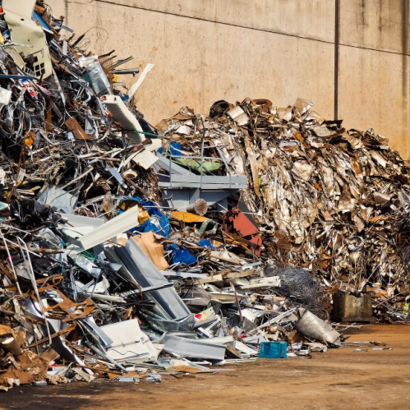
Týmový skupinový workshop
„nadbytek plodí plýtvání“
Příklady z každodenního života
Možnosti aplikace v kanceláři
Notes:
Jak se změní chování když něco dochází? – šampón, zubní pasta, peníze
Nabíječky v zásuvce

Slide 7
Úkol k týmovému vypracování
Seznam spojených nádob
Konkrétní plán změn v osobní fin. bilanci a pracovních výsledcích
Reálný dopad = výsledek

Slide 8
Co dál / Badges
Bronze: vlastní P&L + seznam konkrétních akcí, které přinesou lepší osobní bilanci
Silver: vlastní P&L + seznam konkrétních akcí a návyků (akční plán), které přenesete nově do práce či osobního života
Gold: díky plnění akčního plánu prokazatelné zlepšení své nebo firemní finanční výsledovky (kvantifikovatelná úspora, zisk – reportovatelné)

